Slide 1
A porta antes do salário
Como a desigualdade racial opera no mercado de trabalho brasileiro
PNAD Contínua 2016–2025 · 7,7 milhões de trabalhadores · 41.454 bairros
Ricardo Calheiros · MBA em Data Science e Analytics · ESALQ/USP
1

Slide 2
Educação explica o gap racial de renda? Só em parte
A pergunta que organiza o trabalho
A explicação usual para o gap racial de renda é diferença de qualificação. Se fosse só isso, ampliar o acesso ao ensino resolveria. Este trabalho testa essa hipótese separando, um a um, os mecanismos que produzem o gap.
▸ Quanto do gap é diferença de características — e quanto é preço diferente pelas mesmas características?
▸ Quanto vem de onde a pessoa mora?
▸ A barreira está no salário ou antes dele, no acesso à ocupação?
▸ A penalidade é a mesma em toda a distribuição de renda?
Quatro perguntas, quatro métodos — e uma resposta que não é a do senso comum.
PNAD Contínua 2016–2025 (IBGE) · elaboração própria
2

Slide 3
Dez anos de PNAD Contínua, com todos os registros
Todos os trabalhadores ocupados com rendimento que a pesquisa entrevistou — nenhuma subamostra sorteada
Trabalhadores analisados
Bairros (UPAs da PNAD)
Trimestres cobertos
7,7 mi
41.454
40
Todos os ocupados com rendimento positivo,
2016 a 2025
A unidade de vizinhança da PNAD —
é o que permite comparar vizinhos
Série completa da pesquisa,
sem recorte de conveniência
Por que isso importa: com todos os registros, o resultado não depende de uma subamostra escolhida pelo autor. Com milhões de observações, a pergunta deixa de ser “será que é ruído?” e passa a ser “qual é o tamanho do efeito?”.
Os erros-padrão são agrupados por bairro, porque a PNAD entrevista domicílios vizinhos — ignorar isso faria qualquer diferença parecer mais precisa do que é.
PNAD Contínua 2016–2025 (IBGE) · elaboração própria
3

Slide 4
Barreira de acesso: chances 19% menores de chegar a um cargo qualificado
Comparando pessoas com a mesma escolaridade, idade, sexo e bairro
Acesso a cargo qualificado
Chegar ao topo 20% da renda
Chegar ao topo 10% da renda
−19%
−23%
−24%
chance (odds ratio 0,814)
= 2,6 pontos percentuais
a barreira aperta conforme
a posição sobe
é o teto de vidro:
quanto mais alto, mais estreita a porta
Mesma escolaridade. Mesma idade. Mesmo sexo. Mesmo bairro. A diferença que resta é o acesso à ocupação — uma barreira que o salário sozinho não mostra.
Para explicar esse resultado por inteiro, um fator não medido teria de se associar à raça e ao acesso com força de 1,5× — não é impossível, e por isso o resultado se apoia também em comparar pessoas do mesmo bairro.
A exclusão não começa só no contracheque: começa também na porta.
PNAD Contínua 2016–2025 (IBGE) · elaboração própria
4

Slide 5
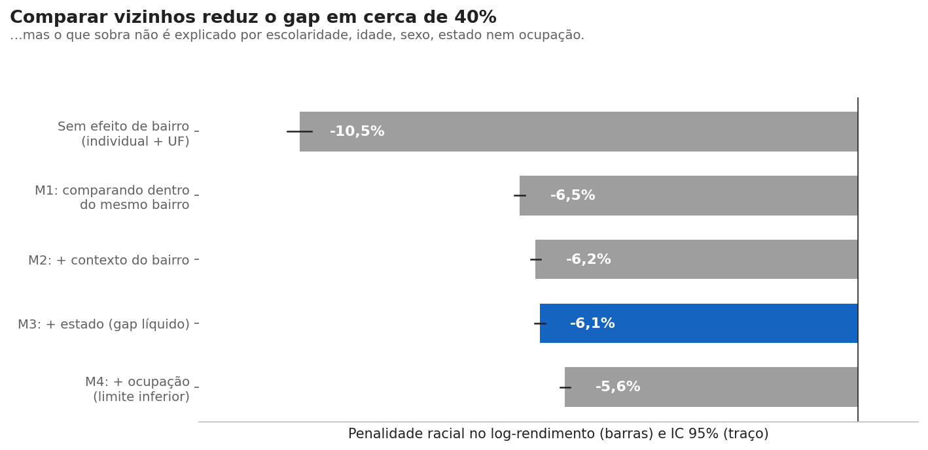
Comparar vizinhos reduz o gap em cerca de 40%
E o que sobra não é explicado por escolaridade, estado nem ocupação
▸ Gap de partida: 10,5% a menos, mesma escolaridade e idade.
▸ 39,5% desse gap é mediado pelo bairro de moradia.
▸ Gap líquido: 6,1% — mesma escolaridade, idade, sexo e bairro.
▸ Dentro da mesma ocupação ainda restam 5,6%.
▸ 35% da variação de renda está entre bairros, não entre pessoas.
Onde a pessoa mora responde por 39,5% do gap — política de renda que ignora território tem eficácia limitada.
PNAD Contínua 2016–2025 (IBGE) · elaboração própria
5

Slide 6
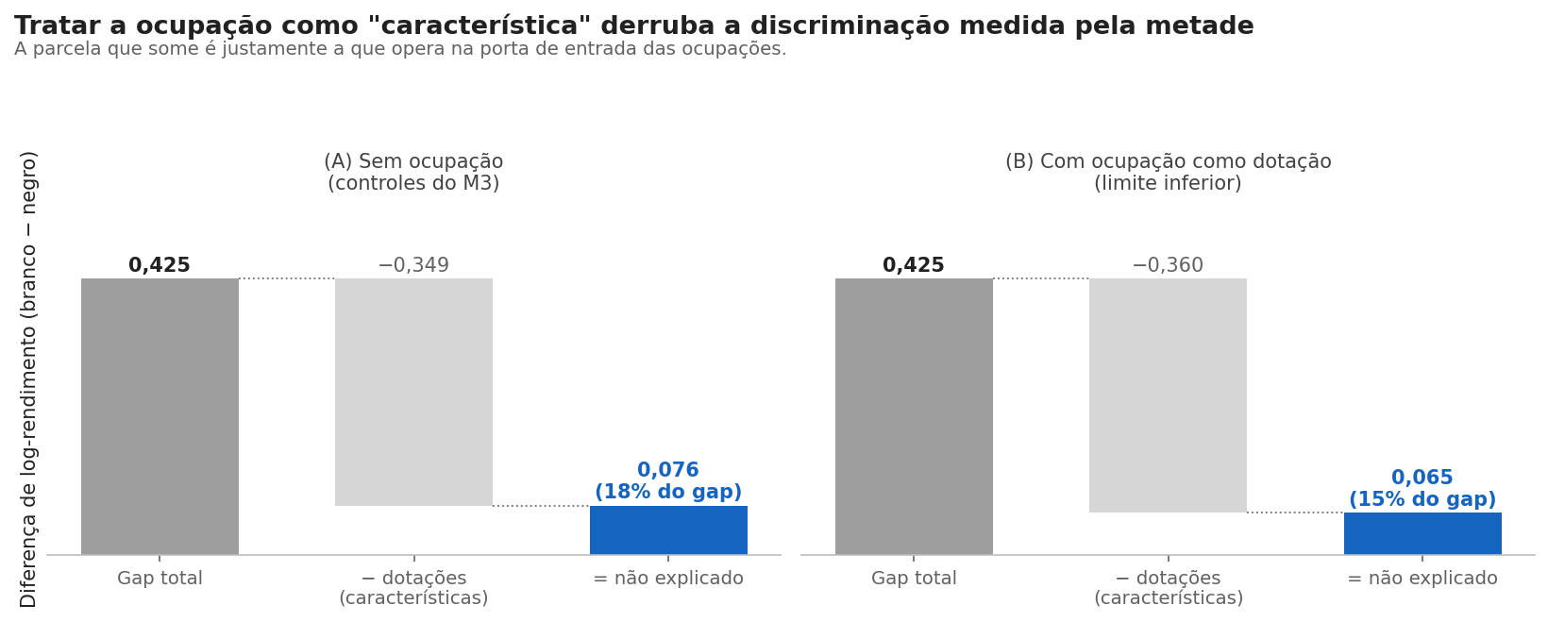
17,9% do gap é preço diferente pelas mesmas características
Decomposição de Oaxaca–Blinder, o método padrão da economia do trabalho
Como ler:
• 82,1% do gap vem de os grupos terem características diferentes (dotações).
• 17,9% vem de as mesmas características renderem menos a trabalhadores negros.
Quando a ocupação entra como se fosse característica, essa segunda parcela cai para 15,4% — mas isso subestima o problema, porque o acesso à ocupação é ele próprio desigual — é a porta de entrada que o GLMM mede.
As mesmas credenciais rendem menos — por isso educação, sozinha, não fecha a conta.
PNAD Contínua 2016–2025 (IBGE) · elaboração própria
6

Slide 7
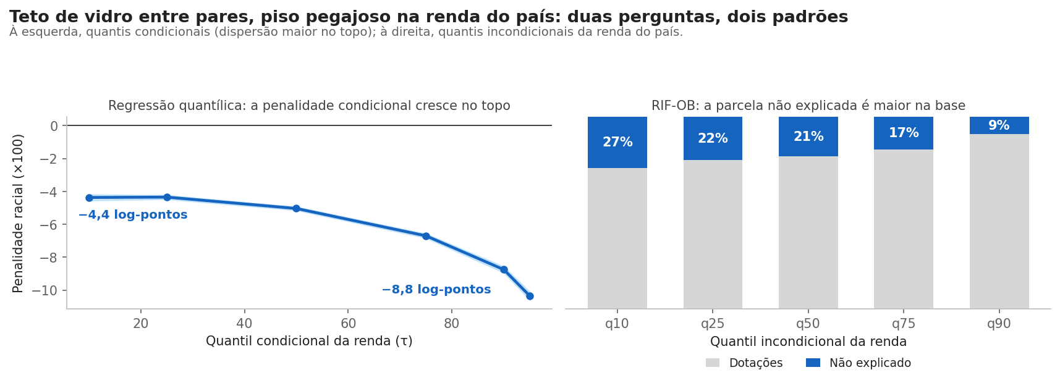
Entre pares, a penalidade racial cresce rumo ao topo
E, na base da distribuição, o preço pesa 3,0 vezes mais que no topo
À esquerda: a penalidade cresce de 4,3% na base para 8,4% no topo — é o teto de vidro.
À direita: na base da distribuição, 26,5% do gap é preço diferente; no topo, 8,9% — é o piso pegajoso.
Duas perguntas, dois padrões: entre pares, quem sobe encontra teto; na renda do país, quem está embaixo é mal pago.
PNAD Contínua 2016–2025 (IBGE) · elaboração própria
7

Slide 8
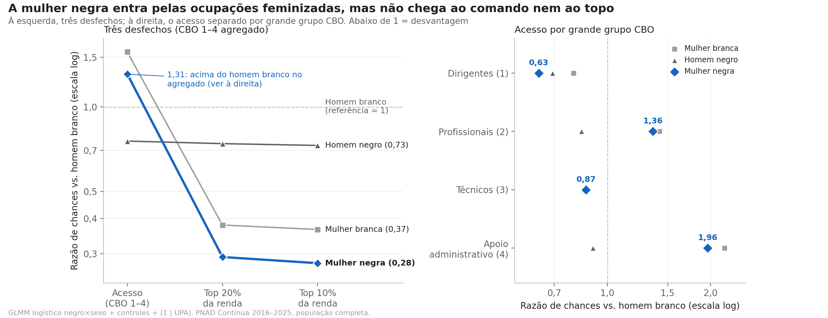
A mulher negra entra pelas ocupações feminizadas, mas não chega ao comando
Raça e gênero se acumulam, sem se multiplicar
Gap da mulher negra vs. homem branco
80,7%
o maior de todos os grupos
Raça + gênero, em log-pontos
0,592 < 0,629
gap dela × soma dos dois eixos:
acumula as duas desvantagens, sem multiplicá-las
Política desenhada só para “negros” ou só para “mulheres” deixa essa parcela de fora.
PNAD Contínua 2016–2025 (IBGE) · elaboração própria
8

Slide 9
O resultado resiste às checagens feitas
Quatro checagens independentes
Sem impor forma funcional
E se faltasse uma variável?
Um modelo de machine learning, que não assume relação linear, coloca a raça na 14ª posição entre 28 variáveis — mesmo com todas as informações de escolaridade e contexto.
Um fator não medido precisaria ter força de 1,5× para anular o resultado do acesso, e seria preciso que 98,4% da estimativa do gap fosse viés.
Sem sobreajuste
Sem depender do bairro
Validação cruzada de 5 partições sobre a população inteira: R² de 0,644 com variação de 0,0006 entre elas. O erro típico de previsão é de R$ 664 por mês.
Retirando a renda do bairro do modelo, a contribuição da raça praticamente não muda (0,0266 contra 0,0295): o achado não é um artefato dessa variável.
Nenhuma dessas checagens é decisiva sozinha — juntas, tornam a explicação alternativa menos provável.
PNAD Contínua 2016–2025 (IBGE) · elaboração própria
9

Slide 10
Onde os instrumentos vigentes alcançam as barreiras, e onde não alcançam
O diagnóstico aponta o que intensificar e o que ainda falta
Barreira de acesso
O diagnóstico sugere ampliar o alcance para níveis hierárquicos superiores, onde a porta é mais estreita (−24% no topo 10%).
Lei 15.142/2025 (30% das vagas em concursos federais)
Retorno da qualificação
As mesmas credenciais rendem menos; esses programas precisam vir acompanhados de mecanismos de inserção ocupacional.
Prouni, Fies e o legado do PRONATEC
Discriminação salarial
O gap líquido de 6,1% — e os 5,6% que persistem dentro da mesma ocupação — justificam reforçar a fiscalização.
Lei 9.029/1995 e Estatuto da Igualdade Racial
Com a mesma escolaridade, idade, sexo e bairro, um trabalhador negro ganha 6,1% a menos e tem chances 19% menores de chegar a um cargo qualificado. O diploma quase iguala o salário, mas não abre a porta.
PNAD Contínua 2016–2025 (IBGE) · elaboração própria
10

